Slide 1
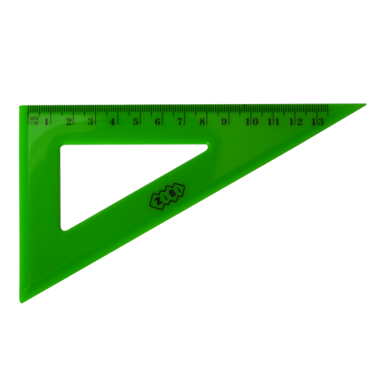
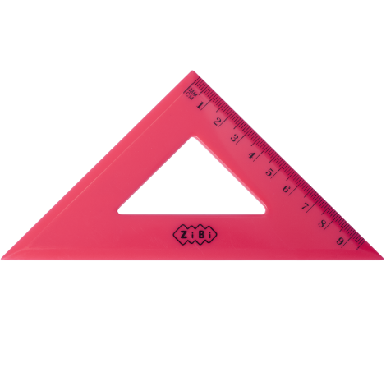
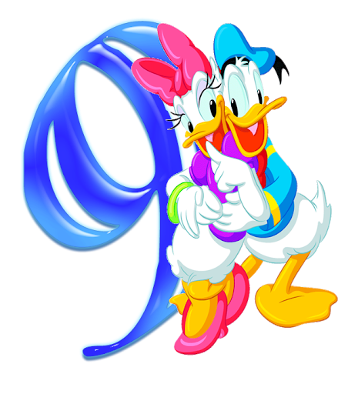
Matematika
2-sinf

Slide 2
Mavzu:
7-bob. Takrorlash

Slide 3
Mustaqil topshiriqni tekshirish:
161-bet. 7-topshiriq

Slide 4
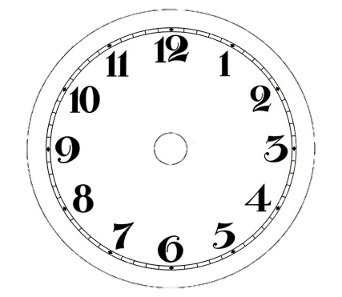
7.
Soat necha bo‘lganini aytamiz va yozamiz.
11:37
7:12
6:33
10:20

Slide 5
Oxirgi shaklning qaysi qismi bo‘yaladi?

Slide 6
Kecha Diyoraning tug‘ilgan kuni edi. Agar ertaga dushan-ba bo‘lsa, Diyoraning tug‘il-gan kuni haftaning qaysi kuniga to‘g‘ri kelgan?
Tug‘ilgan kun
Shanba
Yakshanba
Dushanba

Slide 7
Chizmadagi yog‘ochning uzunligini 1 metrlik bo‘laklarga ajratish uchun uning necha joyidan arralash kerak?
5 metr

Slide 8
19 soni raqamlarining o‘rnini almashtiramiz. Hosil bo‘lgan son qanchaga ortdi?
_
=
91
19
72
91
19
72

Slide 9
Bo‘sh kataklar o‘rniga mos sonlarni qo‘yamiz.
2
+
10
+
3
=
15
+
+
+
4
+
3
+
8
=
15
+
+
+
9
+
2
+
4
=
15
=
=
=
15
15
15

Slide 10
Mustaqil topshiriq: 3 ta shakl chizing va har birining yarmini bo‘yang.

Slide 11
Salomat
bo‘ling!

